Slide 1
海量小文件存储服务的开发
张凯朝
2014,04,30

Slide 2
内容
需求
选型
设计
实现
问题
待续

Slide 3
需求
单个文件小于2MB的小文件，海量为100W级别
支持分布式存储
HTTP的文件读取API
上传API
监控API，查询存储服务工作状态和剩余存储空间
benchmark

Slide 4
选型
存储引擎：Beansdb 及其代理 Beanseye
存储服务器连接客户端：python-memcached
web 框架：Morepath
web 服务器：各种 WSGI 服务器即可，比如 gevent 的 WSGIServer, Tornado, meinheld, gunicorn, Apache 的 mod_wsgi, 等等，开发的时候使用标准库 wsgiref （morepath 默认）

Slide 5
存储引擎
为什么是 Beansdb
* 基于 memcached 文本协议，接口简单
* 配置简单，运行维护简单
* 官方豆瓣网成功案例，性能可以接受
* 问题：弱一致性、手动同步、等
* ……
为什么使用了 Beanseye 作为存储代理
* 同样基于 memcached 文本协议
* 同样配置简单，运行简单
* Beansdb 中的 Python 客户端不完整
* 后台存储节点配置存储在代理中，客户端不需要依赖于此
* ……

Slide 6
Beansdb/Beanseye测试
配置 Beansdb 节点
配置 Beanseye 代理
使用 memcached 客户端
* 10,000 个 1.5MB - 2MB (6 nodes)
* 1,000,000 个 5KB - 10KB (6 nodes)
* ……

Slide 7
Web 框架
为什么采用 Morepath
* 设计上的亮点，项目维护
* 应该够用，功能、性能
存在问题
* 当时还不支持 Python 3
* 后来反应几个问题
* RESTful URL 风格 bug
* 无法限制请求大小
* ……

Slide 8
设计
三层结构
* 存储服务器节点
* 存储服务器代理
* Web 服务器
每一层都应该是可水平扩展的，无状态的。
服务接口

Slide 9
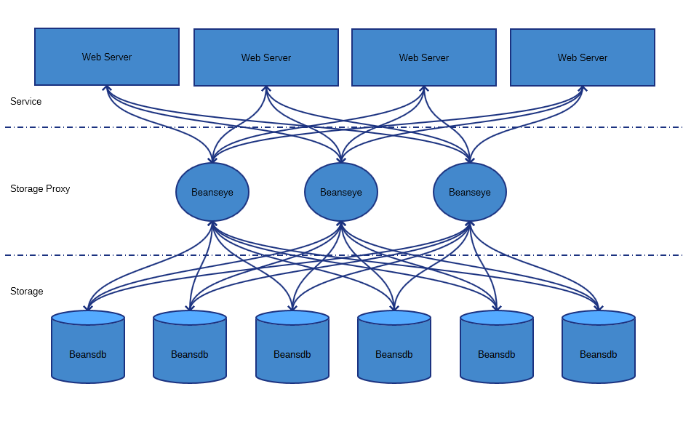
三层结构

Slide 10
服务接口设计
参考 Dropbox 的 Core API
草稿：见 README.rst
* PUT /files?path=abc/def/ghi.ext&param=val...
200 OK
* POST /files?path=abc/def/ghi.ext&param=val...
201 Created
* GET /file?path=abc/def/ghi.ext&param=val...
200 OK
...
* GET /status?param=val...
200 OK
...

Slide 11
实现
满足 Morepath 的 Model/Path/File 设计
满足 memcached 文本协议的文件名编解码
重写

Slide 12
满足 Morepath 设计
Model
* Filestorage
* File
Path
* /files?path=path/to/file
* /file?path=path/to/file
View
* GET -> File
* POST -> Filestorage
* PUT -> File

Slide 13
满足 memcached 文本协议设计
限制： key 字符，长度
对应处理
* 使用 UTF-8 编码
* 使用 base64 编码

Slide 14
重写
为什么重写
* Morepath 不支持 Python 3 ，缺少功能
改用直接手写纯 WSGI 应用
（ Morepath 0.2 开始支持 Python 3 了，再来？暂不。）
* python-memcached 不支持 Python 3
改用 aiomemcache
为什么切换到Python 3
* 新项目
* asyncio
服务接口变更
* 上传文件接口请求体变化
类 Dropbox

Slide 15
asyncio
优势
* 在 Python 3.4 开始成为标准库
* 有测试表明性能非常好
* 精确的编程模型，而不是像 gevent 那样
通过 monkey patch 隐藏异步细节
存在问题
* 一旦采用，到处需要使用相同的异步风格
比如 yield from

Slide 16
重写时优化
文件上传时候文件流限制
* 如果请求中有 Content-Length 头部
* 每小块每小块接收，超过大小返回 416

Slide 17
服务接口的客户端
使用 aiohttp 的 HTTP client
* 统一使用，也可用 urllib2/requests 等

Slide 18
问题
成了 memcached 协议，败也可能是 memcached 协议。每次都是一次性把整个 value 放在内存中，不知道二进制协议有没有支持 streaming ？
……

Slide 19
待续
重写之去掉 Beanseye 存储服务代理层
* Beanseye -> 基于 Memcached 的代理
* sfss -> 基于 HTTP 的代理？
* 使用 Beansdb 的 Python 客户端（fnv1a）
和 aiomemcache
单元测试
Benchmark
* 使用服务接口的客户端
* 多线程
慢慢演化……

Slide 20
参考
Beansdb 开发日记之卷土重来
http://www.douban.com/note/122507891/
Beansdb 旧项目地址
http://code.google.com/p/beansdb/
Beansdb
https://github.com/douban/beansdb
Beanseye
https://github.com/douban/beanseye
Morepath
https://github.com/morepath/morepath
Morepath design
http://morepath.readthedocs.org/en/latest/design.html
Morepath 作者博客
http://blog.startifact.com/
Morepath Python 3 support
http://blog.startifact.com/posts/morepath-python-3-support.html
Asyncio
http://docs.python.org/3.4/library/asyncio.html
aiohttp
https://github.com/KeepSafe/aiohttp/
Aiomemcache
https://github.com/KeepSafe/aiomemcache
……

